Slide 1
TRƯỜNG TRUNG HỌC CƠ SỞ ĐÔNG THẠNH
CHỦ ĐỀ 6:
BÀI 18: NAM CHÂM
Thời lượng: 2 tiết
GV NGUYỄN KIM PHƯƠNG LIÊN

Slide 2
01
KHỞI ĐỘNG
02
HÌNH THÀNH KIẾN THỨC
03
LUYỆN TẬP
04
VẬN DỤNG

Slide 3
01
KHỞI ĐỘNG

Slide 4
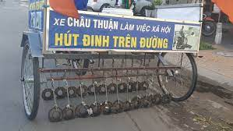
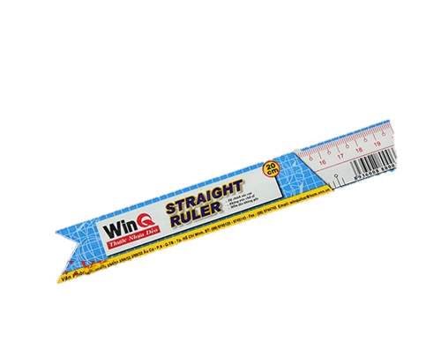
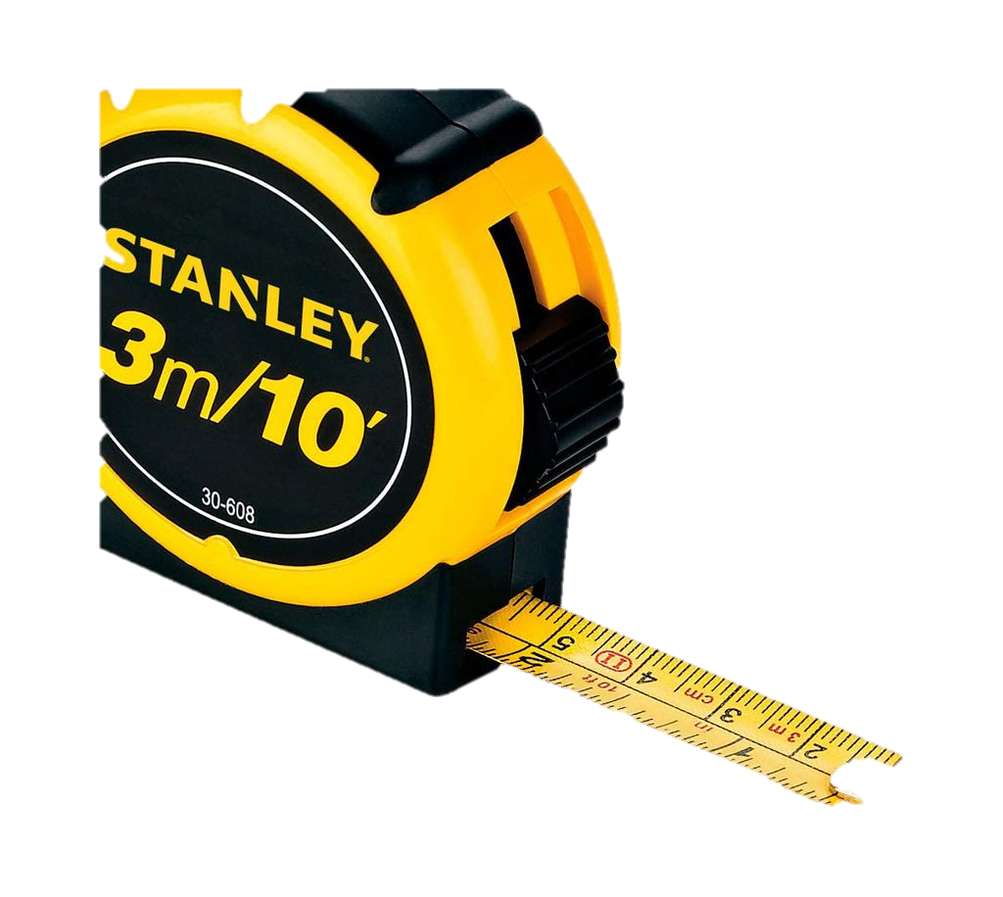
KHỞI ĐỘNG
Các em hãy quan sát ảnh nhé !

Slide 5
KHỞI ĐỘNG
Để thu gom các vật sắc nhọn bằng sắt do nạn “đinh tặc” rãi trên đường người ta đã làm gì để thu gom chúng một cách dễ dàng?

Slide 6
KHỞI ĐỘNG
Trả lời: Người ta gắn các thanh nam châm sát mặt đường để chúng dễ dàng hút được các vật sắc nhọn bằng sắt.

Slide 7
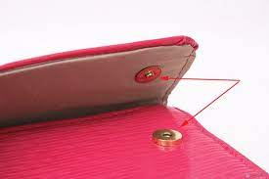
KHỞI ĐỘNG
Các em hãy quan sát ảnh nhé !

Slide 8
KHỞI ĐỘNG
Tại sao một số nút cài trên túi xách, cặp của các em có thể hút nhau ?

Slide 9
KHỞI ĐỘNG
Trả lời: Nhờ có các viên nam châm

Slide 10
02
HÌNH THÀNH
KIẾN THỨC
1. NAM CHÂM
3. SỰ ĐỊNH HƯỚNG CỦA THANH NAM CHÂM
2. TÁC DỤNG CỦA NAM CHÂM LÊN CÁC VẬT LIỆU KHÁC NHAU

Slide 11
1. NAM CHÂM

Slide 12
TÌM HIỂU VỀ NAM CHÂM
Khoảng 600 năm trước Công nguyên, người vùng Magnesia (Hy Lạp) lần đầu tiên phát hiện loại đá có khả năng hút các vật bằng sắt. Sau này loại đá trên được đặt tên là nam châm (tiếng Anh: Magnet).

Slide 13
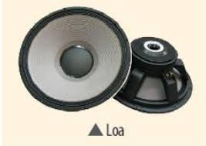
TÌM HIỂU VỀ NAM CHÂM
Lực tương tác của nam châm với sắt là lực tiếp xúc hay lực không tiếp xúc?
01
Hãy kể ra một số dụng cụ hoặc thiết bị có sử dụng nam châm vĩnh cửu.
02
Loa là thiết bị dùng để phát ra âm thanh. Hãy để xuất một cách đơn giản giúp xác định được bộ phận nào trong loa có từ tính.
*

Slide 14
TÌM HIỂU VỀ NAM CHÂM
PHIẾU HỌC TẬP SỐ 1
Lực tương tác của nam châm với sắt là lực tiếp xúc hay lực không tiếp xúc?
……………………...................................................................
2. Hãy kể ra một số dụng cụ hoặc thiết bị có sử dụng nam châm vĩnh cửu.
…………………………………………………........................
* Loa là thiết bị dùng để phát ra âm thanh. Hãy đề xuất một cách đơn giản giúp xác định được bộ phận nào trong loa có từ tính.
………………………………….…………………………….……………………

Slide 15
TÌM HIỂU VỀ NAM CHÂM
PHIẾU HỌC TẬP SỐ 1
Lực tương tác của nam châm với sắt là lực tiếp xúc hay lực không tiếp xúc?
- Lực hút của nam châm là lực không tiếp xúc.
2. Hãy kể ra một số dụng cụ hoặc thiết bị có sử dụng nam châm vĩnh cửu.
- Nam châm dùng để đính tranh treo vào bảng, cánh cửa tủ, nắp đậy của hộp bút, ốp điện thoại di động.
* Loa là thiết bị dùng để phát ra âm thanh. Hãy đề xuất một cách đơn giản giúp xác định được bộ phận nào trong loa có từ tính.
- Dùng một chiếc đinh sắt đưa gần loa. Ở vị trí nào đinh sắt bị hút thì vị trí đó là nam châm của loa.

Slide 16
TÌM HIỂU VỀ NAM CHÂM
Nam châm là những vật có từ tính có thể hút được các vật bằng sắt, thép…
Những nam châm có từ tính tồn tại trong thời gian dài được gọi là nam châm vĩnh cửu .
Nếu bảo quản và sử dụng nam châm không đúng cách thì nam châm có thể mất từ tính.

Slide 17
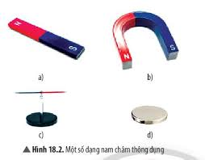
QUAN SÁT HÌNH DẠNG CỦA NAM CHÂM
Hãy gọi tên các nam châm trong Hình 18.2 dựa theo hình dạng của chúng.

Slide 18
QUAN SÁT HÌNH DẠNG CỦA NAM CHÂM
Hãy gọi tên các nam châm trong Hình 18.2 dựa theo hình dạng của chúng
03
*

Slide 19
QUAN SÁT HÌNH DẠNG CỦA NAM CHÂM
Hình 18.2
a). Nam châm thẳng, b). Nam châm hình chữ U,
c). Kim nam châm,
d). Nam châm tròn

Slide 20
QUAN SÁT HÌNH DẠNG CỦA NAM CHÂM
Kết luận:
Nam châm là những vật có từ tính.
Những nam châm có từ tính tồn tại lâu dài được gọi là nam châm vĩnh cửu

Slide 21
2. TÁC DỤNG CỦA NAM CHÂM LÊN CÁC VẬT LIỆU KHÁC NHAU
1. Thí nghiệm khảo sát tác dụng của nam châm lên các vật liệu khác nhau

Slide 22
THÍ NGHIỆM KHẢO SÁT TÁC DỤNG CỦA NAM CHÂM LÊN CÁC VẬT LIỆU KHÁC NHAU
4. Quan sát Bảng 18.1, em hãy chỉ ra những vật liệu có tương tác với nam châm. Có phải các vật làm từ kim loại đều tương tác với nam châm, Bảng 18.1.
04

Slide 23
THÍ NGHIỆM KHẢO SÁT TÁC DỤNG CỦA NAM CHÂM LÊN CÁC VẬT LIỆU KHÁC NHAU
Bảng 18.1. Bảng kết quả
Vật dụng | Vật liệu | Tương tác với nam châm
 |  | Có | Không
Cục tẩy | Cao su
Quyển vở | Giấy
Chìa khoá | Đồng
Kẹp giấy | Sắt
Bút chì | Gỗ
x
x
x
x
x

Slide 24
THÍ NGHIỆM KHẢO SÁT TÁC DỤNG CỦA NAM CHÂM LÊN CÁC VẬT LIỆUKHÁC NHAU
Vật liệu có tương tác với nam châm được gọi là vật liệu có tính chất từ (vật liệu từ) và những vật liệu không tương tác với nam châm là vật liệu không có tính chất từ.

Slide 25
THÍ NGHIỆM KHẢO SÁT TÁC DỤNG CỦA NAM CHÂM LÊN CÁC VẬT LIỆUKHÁC NHAU
Kết luận:
Nam châm chỉ tương tác với các vật liệu từ như: Sắt, thép, cobalt, nickel,…

Slide 26
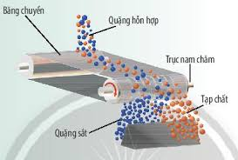
QUAN SÁT HÌNH DẠNG CỦA NAM CHÂM
Mô tả cấu tạo và cách vận hành của máy tách quặng sắt được thể hiện ở hình bên.
Xem sgk

Slide 27
3. SỰ ĐỊNH HƯỚNG CỦA THANH NAM CHÂM
a. Thí nghiệm khảo sát sự định hướng của thanh nam châm

Slide 28
THÍ NGHIỆM KHẢO SÁT SỰ ĐỊNH HƯỚNG CỦA THANH NAM CHÂM
a)
Khi đứng yên, thanh nam châm sẽ nằm theo hướng nào? Các thanh nam châm ở nhóm các bạn khác làm thí nghiệm có nằm cùng một hướng không?
b)
Cực nào của nam châm hướng về hướng bắc địa lí gọi là cực Bắc, cực nào của nam châm hướng về hướng nam địa lí gọi là cực Nam.
Từ kết quả thí nghiệm Hình 18.3, em hãy nêu cách để xác định cực của nam châm trong Hình 18.2d.
c)

Slide 29
THÍ NGHIỆM KHẢO SÁT SỰ ĐỊNH HƯỚNG CỦA THANH NAM CHÂM
Sau khi nam châm (hoặc kim nam châm) đứng yên, quan sát để thấy rõ hướng của nam châm: đó là hướng bắc - nam địa lí.
a)
b)
Người ta quy ước đẩu nam châm chỉ hướng bắc là cực Bắc, chỉ hướng nam là cực Nam. Em hãy xác định các cực của nam châm có trong phòng thí nghiệm.
Sau khi treo nam châm ổn định, đánh dấu các cực của nam châm.
c)

Slide 30
THÍ NGHIỆM KHẢO SÁT SỰ ĐỊNH HƯỚNG CỦA THANH NAM CHÂM
Kết luận:
Khi để nam châm tự do, đầu luôn chỉ hướng bắc gọi là cực Bắc (kí hiệu N- North), còn đầu luôn chỉ hướng nam gọi là cực Nam (kí hiệu S- South).

Slide 31
b. Thí nghiệm khảo sát sự tương tác giữa các cực của nam châm: làm thí nghiệm

Slide 32
THÍ NGHIỆM KHẢO SÁT SỰ TƯƠNG TÁC GIỮA CÁC CỰC CỦA NAM CHÂM
Từ các kết quả của thí nghiệm, hãy rút ra kết luận vể sự tương tác giữa các cực của nam châm.
06
Nếu ta biết tên một cực của nam châm, có thể dùng nam châm này để biết tên cực của nam châm khác không?
07
*
Hai thanh kim loại giống nhau, chúng luôn hút nhau mà không đẩy nhau. Có thể kết luận gì về hai thanh kim loại này?

Slide 33
THÍ NGHIỆM KHẢO SÁT SỰ TƯƠNG TÁC GIỮA CÁC CỰC CỦA NAM CHÂM
Khi đưa từ cực của hai nam châm lại gần nhau, các cực cùng tên đẩy nhau, các cực khác tên hút nhau.
06
Nếu biết tên một cực của nam châm, có thể dùng nam châm này để biết tên cực của nam châm khác.
07
*
Hai thanh kim loại luôn hút nhau mà không đẩy nhau thì một trong hai thanh không phải là nam châm. Có thể là một thanh sắt và một nam châm.

Slide 34
THÍ NGHIỆM KHẢO SÁT SỰ TƯƠNG TÁC GIỮA CÁC CỰC CỦA NAM CHÂM
Kết luận:
Khi đưa từ cực của hai nam châm lại gần nhau, các từ cực cùng tên đẩy nhau, các từ cực khác tên hút nhau.

Slide 35
LUYỆN TẬP

Slide 36
1. Lực tương tác của nam châm với sắt là lực tiếp xúc hay lực không tiếp xúc?
LUYỆN TẬP
4. Từ kết quả Bảng 18.1, em hãy chỉ ra những vật liệu có tương tác với nam châm.
2. Hãy kể ra một số dụng cụ hoặc thiết bị có sử dụng nam châm vĩnh cửu.
01
05
6. Từ các kết quả của thí nghiệm, hãy rút ra kết luận vể sự tương tác giữa các cực của nam châm.
02
04
3. Hãy gọi tên các nam châm trong Hình 18.2 dựa theo hình dạng của chúng.
03
7. Nếu ta biết tên một cực của nam châm, có thể dùng nam châm này để biết tên cực của nam châm khác không?

Slide 37
Hai thanh kim loại giống nhau, chúng luôn hút nhau mà không đẩy nhau. Có thể kết luận gì về hai thanh kim loại này?
Hai thanh kim loại luôn hút nhau mà không đẩy nhau thì một trong hai thanh không phải là nam châm. Có thể là một thanh sắt và một nam châm.

Slide 38
DẶN DÒ
HỌC BÀI 18
XEM TRƯỚC BÀI 19
LÀM BT SGK

Slide 39
TIẾT HỌC HÔM NAY ĐẾN ĐÂY LÀ KẾT THÚC
HẸN GẶP LẠI CÁC EM VÀO TIẾT HỌC SAU!

